Slide 1
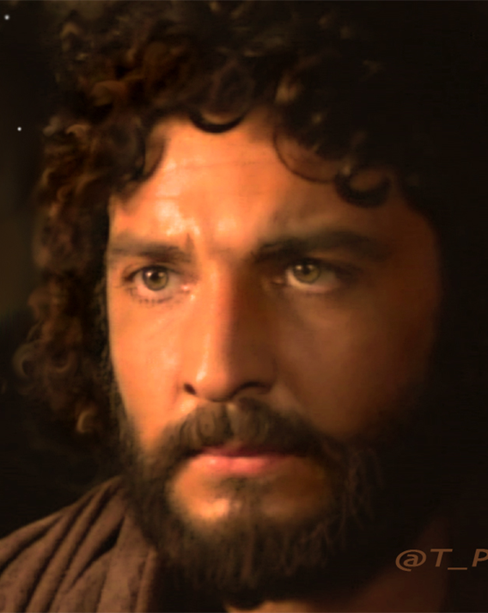
Miegħu Sakemm Ħaduh ...

Slide 2
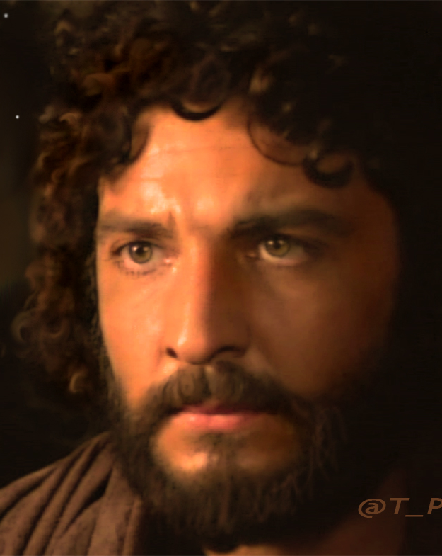
Jisimni Xmun , sajjied mill-Galilea. Qabel iltqajt ma’ Ġesù kont naqbad il-ħut għalija u għall-familja, flimkien ma’ ħija Ġwanni. Konna armati mhux ħażin u kellna d-dgħajsa tagħna, bħal ħafna sajjieda oħra.

Slide 3
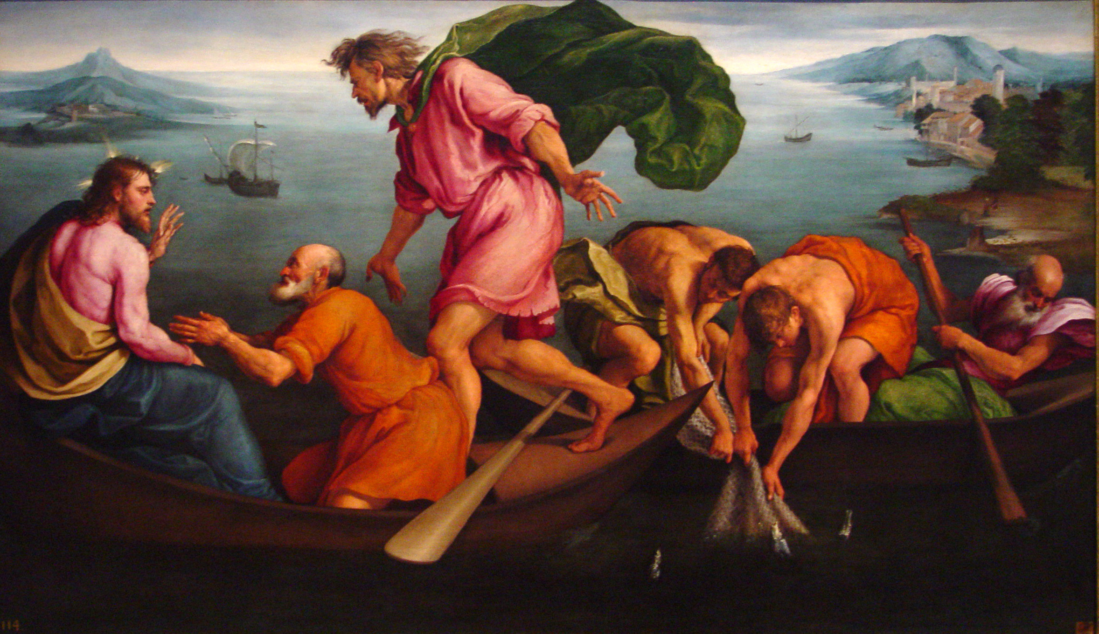
Għalkemm kont ili ħafna nisma’ b’dan Ġesù qatt ma kont viċin tiegħu, sakemm darba ra lili u lil ħija Ġwanni f’nofs dgħajsa vojta mbikkma għax ma stajniex naqbdu ħut.

Slide 4
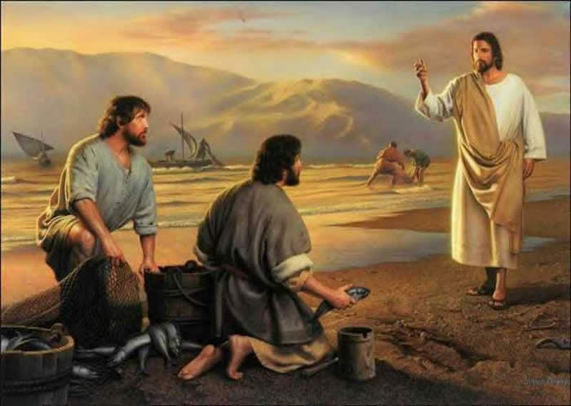
Wara li qalilna biex inkalaw ix-xbiek u qbadna l-akbar sajda ta’ ħut, ħares lejja u qalli “Ejja warajja - nagħmlek sajjied tal-bnedmin”.

Slide 5
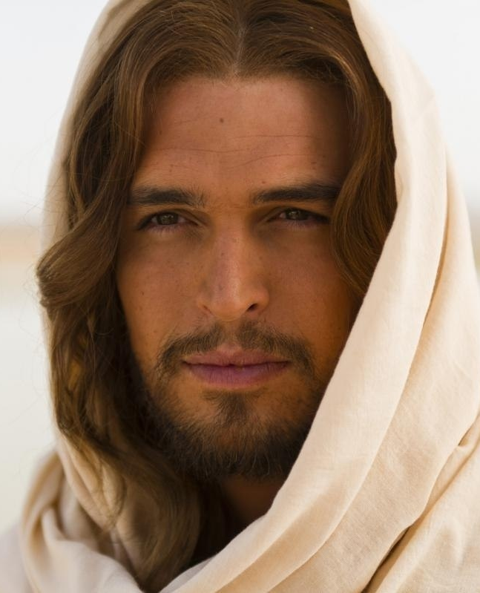
Dik il-ħarsa
messitli qalbi.
Minn dak in-nhar, lil dan Ġesù ddeċidejt li nimxi warajh u nagħmlu l-Imgħallem tiegħi.

Slide 6
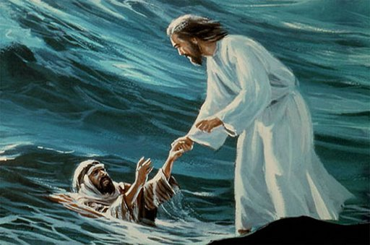
Kont sirt inħobbu aktar minni nnifsi. Aktar ma kont inqatta’ ħin miegħu aktar kien jaffaxxinani!

Slide 7
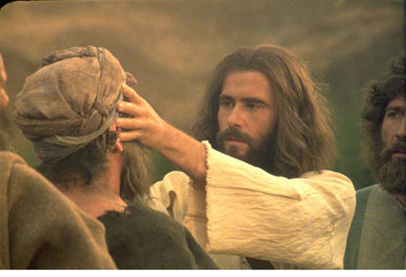
Meta kien jitkellem kien tassew imisslek qalbek. Għal tliet snin sħaħ rajtu jfejjaq kull xorta ta’ mard.

Slide 8
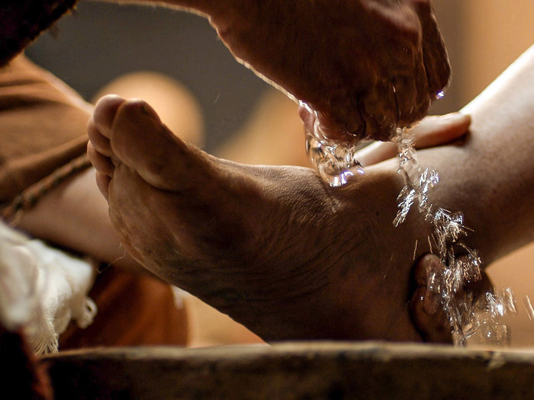
Għallimni nħares b’mod sabiħ lejn il-ħajja, inħobb lil min jgħamilli d-deni, naħfer u naqdi billi naħsel saqajn ‘l-oħrajn...

Slide 9
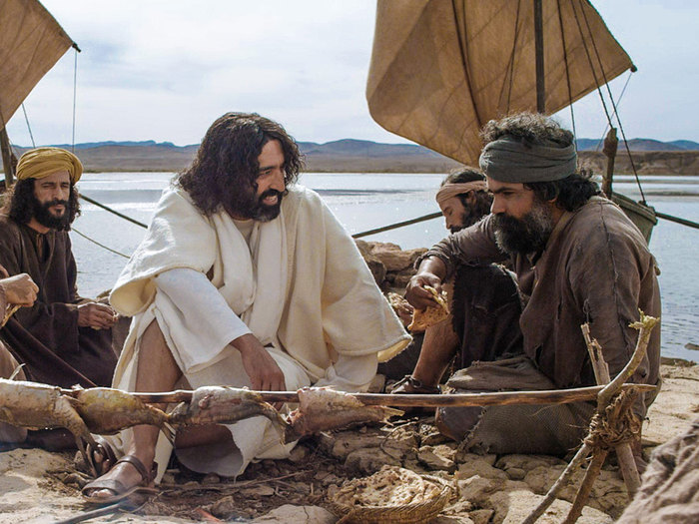
Dawk it-tliet snin li qattajt miegħu kienu ġenna
tal-art.

Slide 10
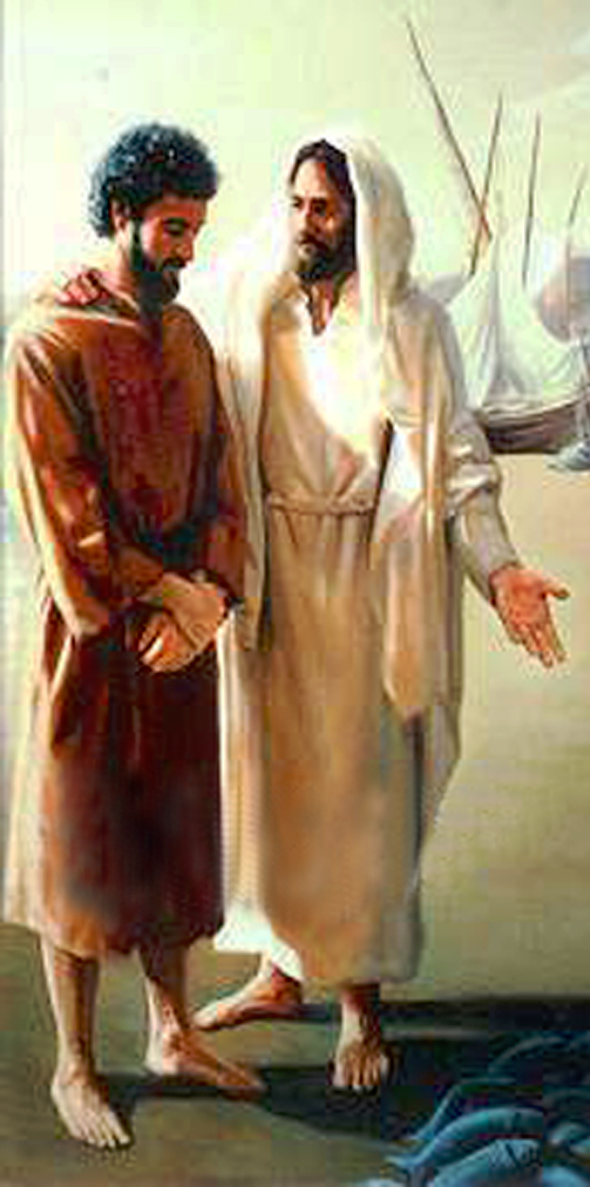
Fl-aħħar kien jitkellem ħafna fuq dak li kellu jgħaddi minnu. Jien kont ħlift miegħi nnifsi li sakemm idum miegħi l-Imgħallem ma kellu jiġrilu xejn. Kont lest li naqbeż fin-nar għalih.

Slide 11
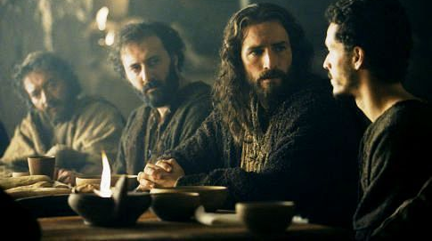
Fl-aħħar ikla konna miġburin it-Tnax . Qalilna li xi ħadd minna kellu jiċħdu. Għal-ewwel ħsibt li kien qed jgħid għalija... imma jekk jiċħdu kulħadd lill-Imgħallem, jien żgur ma nkunx.

Slide 12
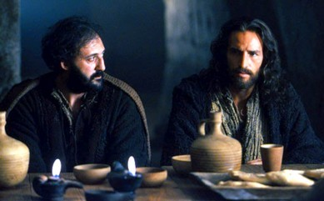
Dak il-ħin tassew xtaqt nurih kemm kont inħobbu. Għidtlu li kont lest li mmut miegħu... basta ma nħallihx waħdu.

Slide 13
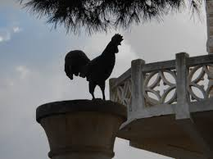
Imma l-Imgħallem m’emminnix. Dakinhar kien qalli li qabel ma s-serduk jidden jien inkun ġa ċħadtu tliet darbiet.

Slide 14
Biex qalli hekk żgur kien għadu ma ndunax kemm inħobbu. Ridt nurih kemm kelli raġun. Kif ġew għalih is-suldati mas-sebħ kont pront ħriġt is-sejf u qaċċatt widnet Malku, wieħed mill-qaddejja.

Slide 15
X’ħin rajt dawk is-suldati kollha armati bis-sjuf u l-bsaten bżajt. Lill-imgħallem kienu ħaduh. Miegħu kont inħossni tassew kuraġġuż, mingħajru ma kont xejn ħlief l-ikbar ġwejjed.

Slide 16
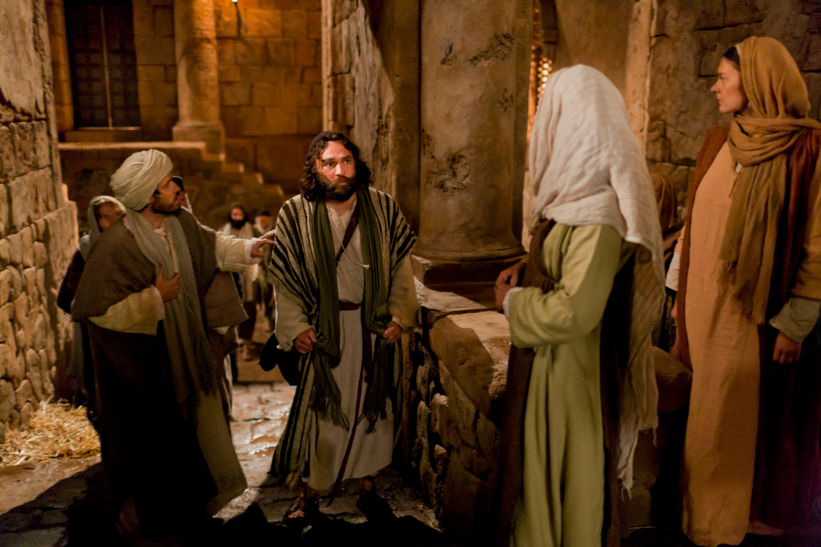
Kont kiesaħ silġ bil-bard u l-biża’. Il-lejl qattajtu ħdejn in-nar għalkemm f’xi ħin irqadt bl-għejja. Waħda mill-qaddejja tat-tempju ndunat li jien dejjem kont inkun miegħu.

Slide 17
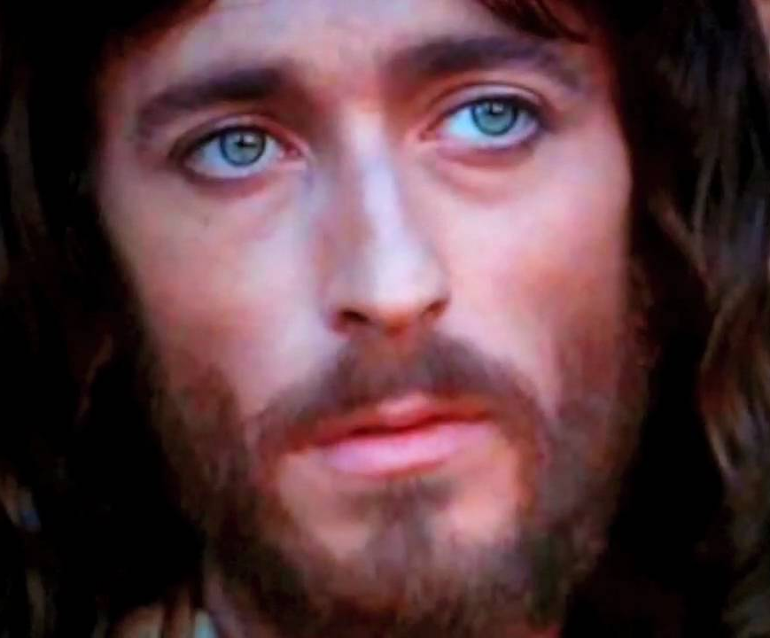
Jekk ngħidilha li kellha raġun kienu jsallbuni miegħu. U ċħadtu... Ċħadtu għal 3 darbiet... eżatt kif kien qalli...

Slide 18
Kif erġajt rajtu jħares lejja b’dik il-ħarsa...intbaħt kemm kont beżżiegħ... U traditur... U nqtajt mill-folla nibki biki ta’ qsim il-qalb.

